Slide 1
《英雄去战斗》游戏

Slide 2
游戏规则
游戏设计与实现

Slide 3
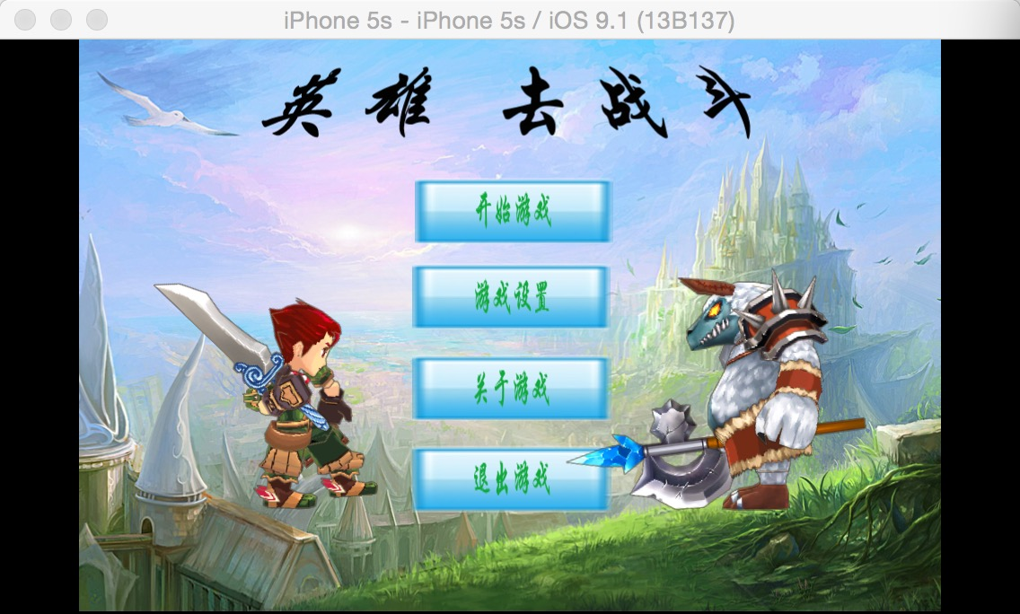
游戏规则

Slide 4
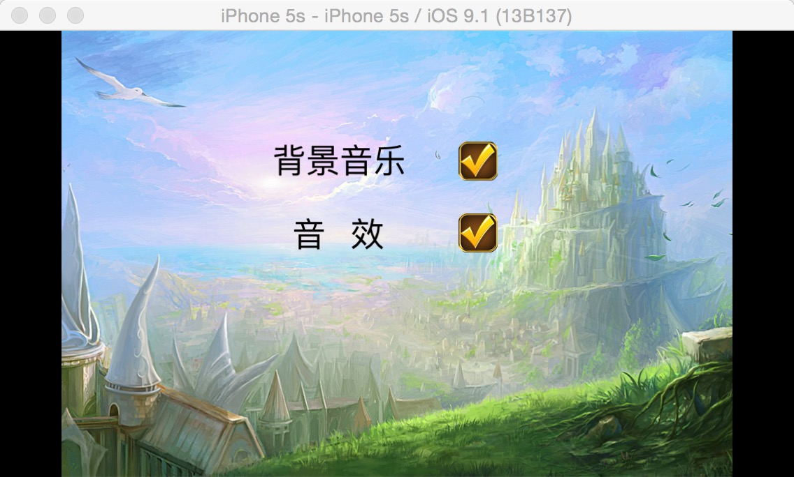
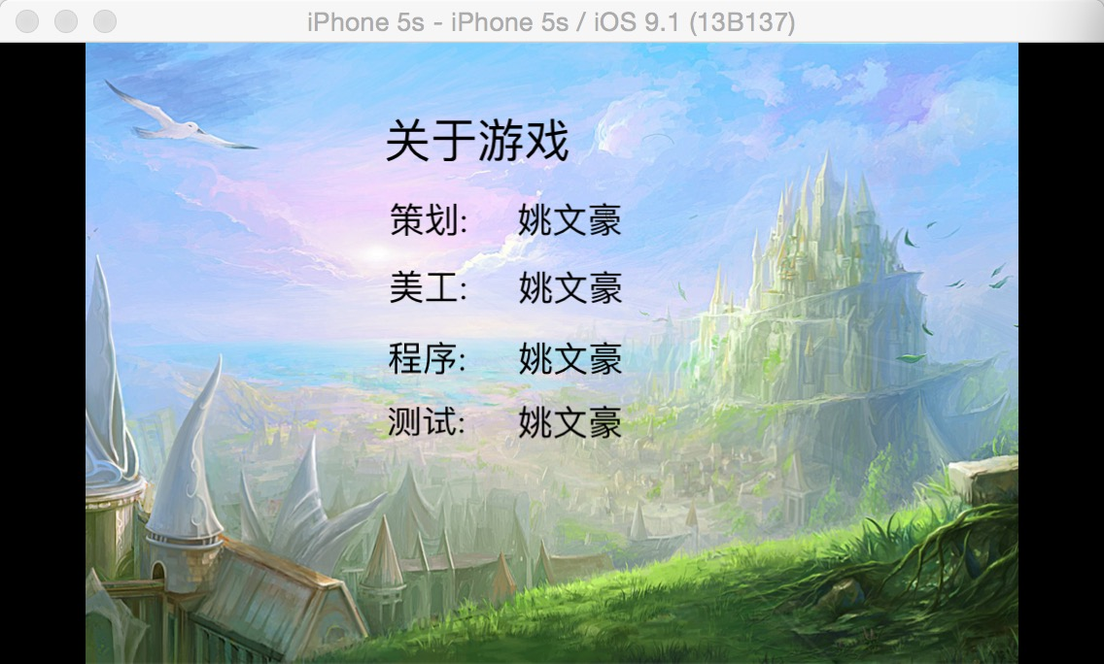

Slide 5
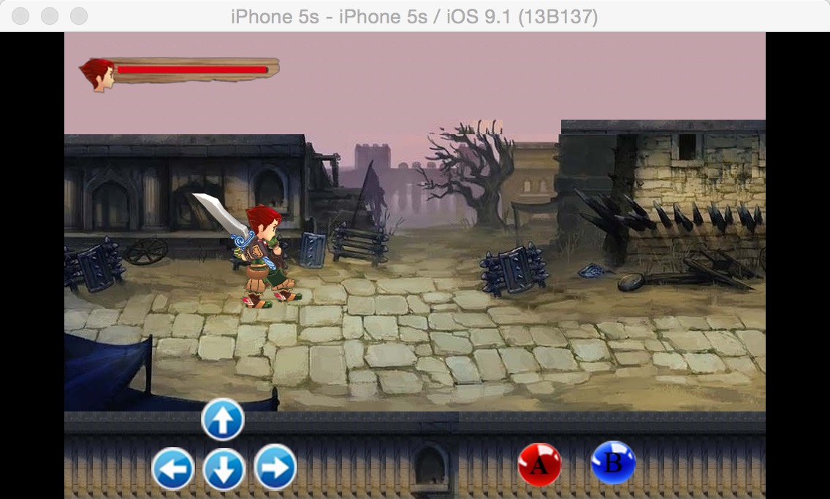
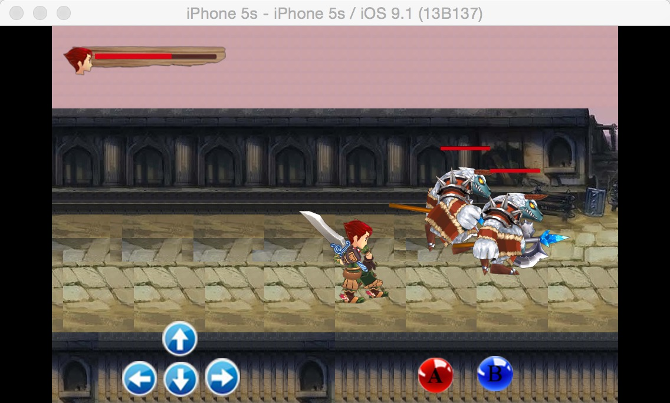
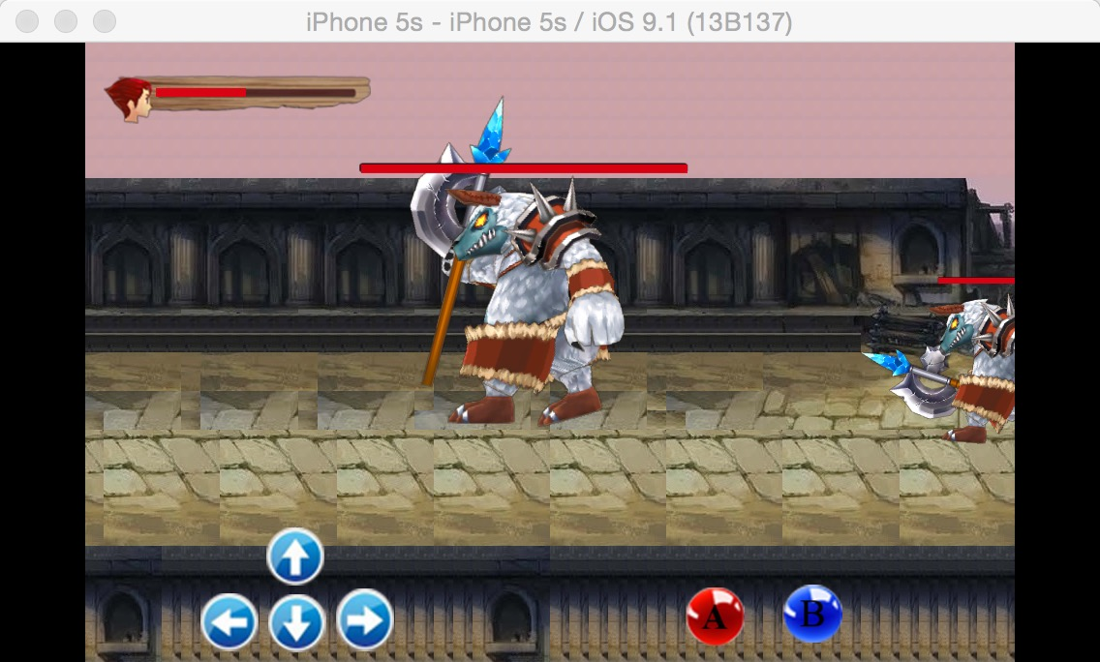

Slide 6
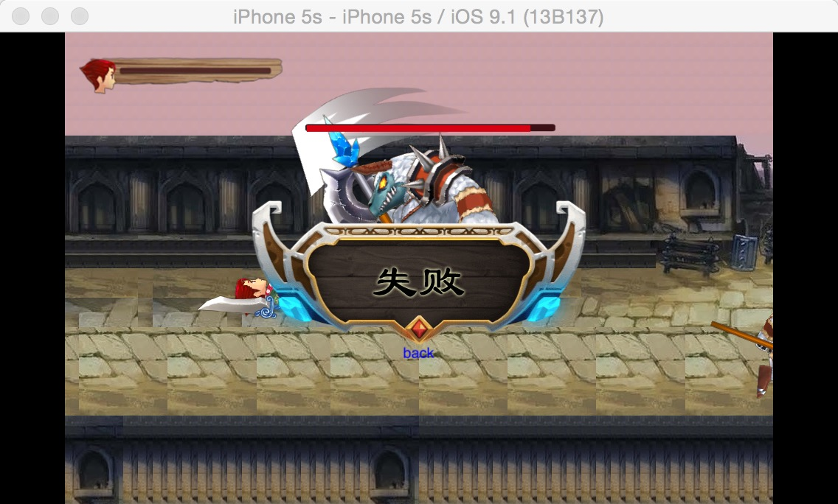
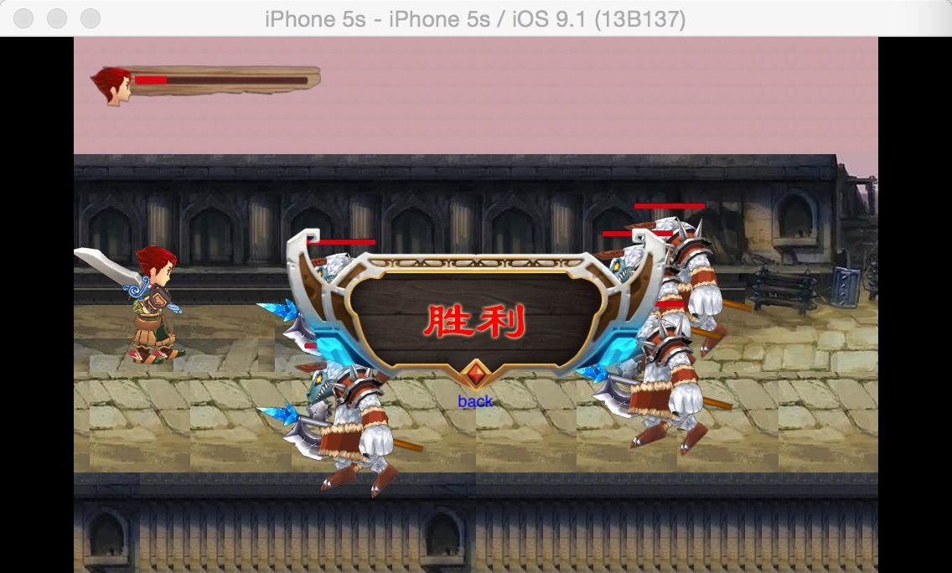

Slide 7
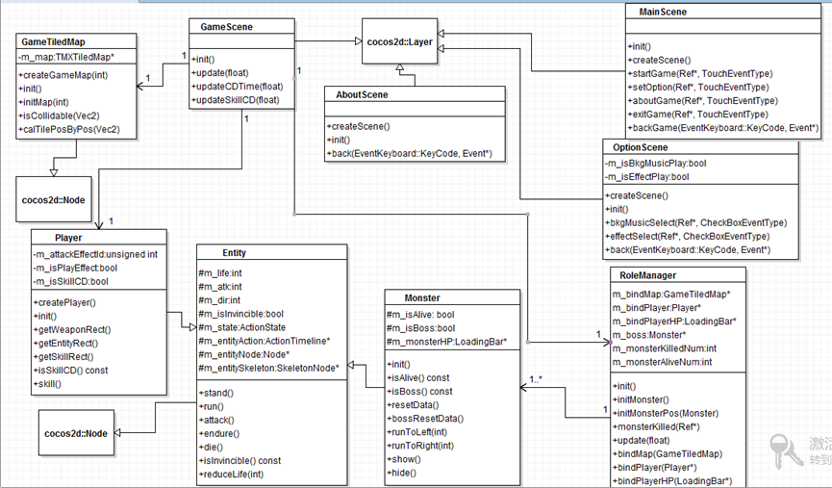
游戏设计与实现

Slide 8
玩家：
操作：移动，普通攻击，技能攻击
状态：站着，奔跑，受伤（无敌），攻击，技能攻击，死亡
怪物：
小怪运动模式：巡逻模式，追逐模式（两种），攻击模式，发呆模式（有限状态机）
小怪的状态：站着，奔跑，受伤（无敌），攻击，死亡
Boss的运动模式：追逐模式，攻击模式，发呆模式
Boss的状态：站着，奔跑，受伤（无敌），攻击，死亡
Boss出现后小怪都变成追逐模式
小怪死亡后对象不销毁，设置成不可见，下次出现小怪时重置数据即可

Slide 9
碰撞检测
玩家攻击怪物（普通攻击和技能攻击）
怪物攻击玩家
骨骼动画
参数易修改（可以再优化）
视差移动（地图和角色的移动）
防止类过于臃肿，游戏逻辑和视图分离，便于管理
提取Entity作为Player和Monster的父类，多态，便于扩展

Slide 10
后期扩展
加入新的怪物，boss加技能等
加入道具（回血，装备等）
加入新的关卡（新的地图等）

